Slide 1
防災気象情報の改善について
令和７年１２月
水管理・国土保全局、気象庁

Slide 2
現在の主な防災気象情報と警戒レベルとの関係
警戒レベルは、住民が災害時にとるべき避難行動が直感的にわかるよう、避難情報等を５段階に整理したものです。（例：警戒レベル４＝避難指示、警戒レベル３＝高齢者等避難）
防災気象情報は、避難情報の発令や住民の自主避難の参考となる「警戒レベル相当情報」という位置づけですが、警戒レベルとの関係が分かりづらいという課題があります。
警戒レベル
現在の防災気象情報（警戒レベル相当情報）
警戒 レベル | 状況 | 住民が とるべき行動 | 行動を促す 情報 (避難情報等) |  | 警戒 レベル 相当 情報 | 防災気象情報
 |  |  |  |  |  | 洪水等に関する情報 |  |  |  | 土砂災害 | 高潮害
 |  |  |  |  |  | 指定河川 洪水予報 （河川毎） |  | 洪水害 （市町村毎） | 大雨浸水害 （市町村毎）
５ | 災害発生又は 切迫 | 命の危険 直ちに安全確保！ | 緊急安全確保 |  | ５ 相 当 | 氾濫発生情報 |  | 大雨特別警報 （浸水害） |  | 大雨特別警報 （土砂災害） | 高潮氾濫発生情報
＜警戒レベル４までに必ず避難！＞
４ | 災害のおそれ高い | 危険な場所から 全員避難 | 避難指示 |  | ４ 相 当 | 氾濫危険情報 |  |  |  | 土砂災害警戒情報 | 高潮特別警報 高潮警報
３ | 災害のおそれあり | 危険な場所から 高齢者等は避難※ | 高齢者等避難 |  | ３ 相 当 | 氾濫警戒情報 |  | 洪水警報 |  | 大雨警報 （土砂災害） | 警報に切り替える可能性が高い 高潮注意報
２ | 気象 状況 悪化 | 自らの避難行動を 確認する | 洪水、大雨、 高潮注意報 |  | ２ 相 当 | 氾濫注意情報 |  | 洪水注意報 | 大雨注意報 |  | 高潮注意報
１ | 今後気象状況悪化のおそれ | 災害への心構えを 高める | 早期注意情報 |  | １ 相 当
市町村は、警戒レベル相当情報
などを参考に、総合的に避難指示等の発令を判断する
防災気象情報と警戒レベルとの関係が分かりづらいという課題があり、「防災気象情報に関する検討会」において2年半かけて検討。その最終とりまとめ（令和6年6月）に沿って防災気象情報を改善。
1

Slide 3
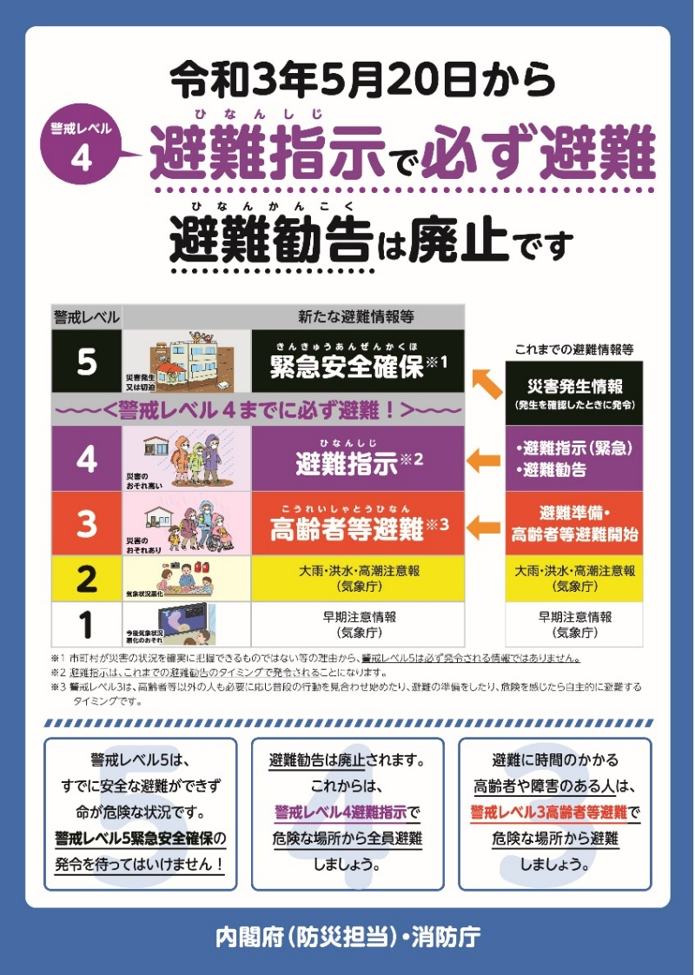
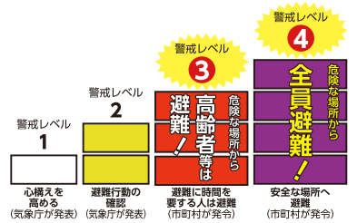
【参考】警戒レベルとは
住民が災害時にとるべき避難行動が直感的にわかるよう避難情報等を５段階の警戒レベルに整理。（平成30年７月豪雨の教訓を踏まえ、令和元年出水期から運用開始。）
その後、令和３年の災害対策基本法改正により、警戒レベル４にあたる避難勧告と避難指示が避難指示に一本化。
「避難行動判定フロー・避難情報のポイント」（内閣府（防災担当））より
「避難情報に関するガイドライン」（内閣府（防災担当））より

Slide 4
新しい防災気象情報（令和8年５月下旬から運用開始予定）
防災気象情報（河川氾濫、大雨、土砂災害、高潮）を５段階の警戒レベルにあわせて発表します。
対象災害ごとの情報として整理するとともに、レベル４相当の情報として危険警報を新設します。
情報名称そのものにレベルの数字を付けて発表します。（例：レベル４大雨危険警報 等）
新しい防災気象情報の情報体系とその名称
 | 河川氾濫 １級河川などの 大河川の氾濫 | 大雨 低地の浸水や 大河川以外の氾濫 | 土砂災害 急傾斜地のがけ崩れや 土石流 | 高潮 海水面の上昇や 波の打上げによる浸水 | （警戒レベルごとの） 住民が とるべき行動
警戒レベル ５相当 | レベル５ 氾濫特別警報 | レベル５ 大雨特別警報 | レベル５ 土砂災害特別警報 | レベル５ 高潮特別警報 | 命の危険 直ちに安全確保！
＜警戒レベル４までに危険な場所から かならず避難！＞
警戒レベル ４相当 | レベル４ 氾濫危険警報 | レベル４ 大雨危険警報 | レベル４ 土砂災害危険警報 | レベル４ 高潮危険警報 | 危険な場所から全員避難
警戒レベル ３相当 | レベル３ 氾濫警報 | レベル３ 大雨警報 | レベル３ 土砂災害警報 | レベル３ 高潮警報 | 避難に時間を要する人は早めに避難、避難の準備など
警戒レベル ２ | レベル２ 氾濫注意報 | レベル２ 大雨注意報 | レベル２ 土砂災害注意報 | レベル２ 高潮注意報 | 避難行動を確認（避難場所や避難ルート、避難のタイミングなど）
警戒レベル １ | 早期注意情報 |  |  |  | 災害への心構えを高める
3

Slide 5
河川氾濫・大雨に関する情報
河川氾濫等に関する情報のうち、洪水予報河川は河川ごとに発表し、これを一般向けの警報扱いとします。これまでの気象台による市町村ごとの洪水警報・注意報の発表は行いません。
水位周知河川の氾濫危険情報等のレベル毎の水位の情報は、警戒レベルとの関係を含めてこれまで通りの運用とし、洪水予報河川への移行を促進します。
浸水害を対象とした大雨特別警報・警報・注意報は、大雨に関する情報として警戒レベル毎に整理し、警戒レベル相当情報として位置づけます。洪水予報河川以外の河川についても、大雨に関する情報の中で一緒に扱います。
河川氾濫・大雨に関する情報体系と名称
河川氾濫等に関する情報
大雨に
関する情報
分類 |  | 洪水予報河川 | 水位周知河川 | 左記以外の河川も含む 洪水警報等
河川数 |  | 約400河川
発表主体 |  | 河川事務所または 都道府県と気象台
発表単位 |  | 河川ごと
対象とする 主な現象 |  | 外水氾濫
発表指標 |  | 水位（実測・予測）
情 報 名 称 | ⁵ | レベル５氾濫特別警報
 | ^{４} | レベル４氾濫危険警報
 | ^{３} | レベル３氾濫警報
 | ^{２} | レベル２氾濫注意報
 | ¹ | 早期注意情報
ー
気象台
市町村ごと
内水氾濫及び 洪水予報河川以外の外水氾濫
表面雨量指数・流域雨量指数 （解析・予測）
レベル５大雨特別警報
レベル４大雨危険警報
レベル３大雨警報
レベル２大雨注意報
早期注意情報
河川事務所・都道府県による水位情報は、これまでどおり発表することとし、警戒レベルとの関係は変更しない。
^{当面は、大雨に関する情報でも扱う。}
^{大雨に関する情報で扱う。}
洪水予報河川への
移行を促進

Slide 6
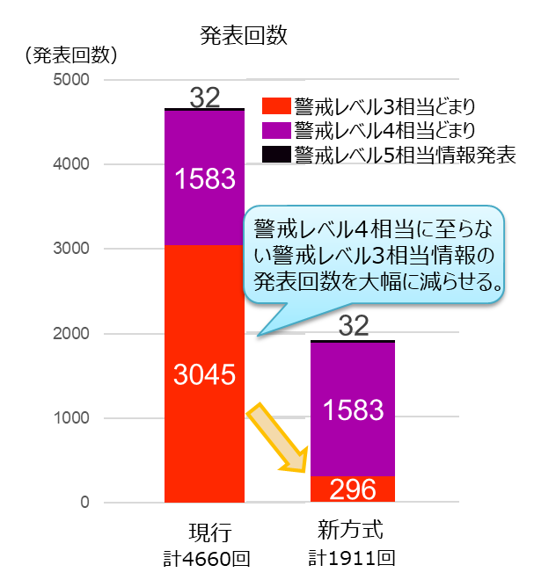
土砂災害に関する情報
警戒レベル４相当は、現在の土砂災害警戒情報からレベル４土砂災害危険警報に変更します。
レベル３土砂災害警報は、3時間先※にレベル４土砂災害危険警報の基準に達すると予想した場合に発表します。現在の大雨警報（土砂災害）に比べ、警戒レベル４相当に至らない情報発表を大幅に減らすことができます。
※4～6時間先にレベル４基準に到達すると予想が可能な場合にも発表
土砂災害に関する情報体系と名称
発表者 |  | 気象台
発表指標 |  | 60分雨量（解析・予測） 土壌雨量指数（解析・予測）
情 報 名 称 | 5 | レベル５土砂災害特別警報
 | 4 | レベル４土砂災害危険警報
 | ３ | レベル3土砂災害警報
 | ２ | レベル２土砂災害注意報
 | 1 | 早期注意情報
土砂災害に関する警戒レベル３相当情報の発表回数の比較
（令和３年のデータに基づく）
新方式の警戒レベル３相当情報の発表回数は、３時間先の予測のみで統計したもの
5

Slide 7
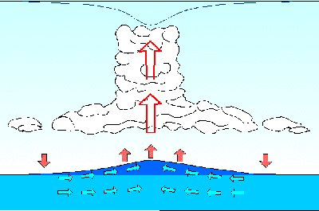
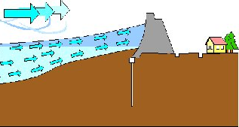


高潮に関する情報
国土交通大臣が指定する海岸（高潮予報海岸）では、国土交通省・気象台・都道府県が共同で、｢波の打上げ高｣を加味した、より精度の高い高潮の予報・警報を実施します。
レベル５高潮特別警報は、氾濫が発生または切迫している場合に発表します。（台風等を要因とした高潮特別警報から移行）
レベル４高潮危険警報、レベル３高潮警報、レベル２高潮注意報は、浸水被害のおそれがある状況からリードタイムをとって発表します。
高潮に関する情報体系と名称
現在の高潮予報・警報
気象庁
分類 |  | 高潮予報海岸 | その他の海岸
発表主体 |  | 国土交通省・ 気象台・都道府県 | 気象台
発表指標 |  | 波による打上げ高を 考慮した水位・ 潮位 | 潮位
情 報 名 称 | 5 | レベル５高潮特別警報
 | 4 | レベル４高潮危険警報
 | ３ | レベル3高潮警報
 | ２ | レベル２高潮注意報
 | 1 | 早期注意情報
【吸い上げ】
気圧低下による潮位上昇
【吹き寄せ】
海岸に吹く風による潮位上昇
波の打上げ高を予報・警報に反映
波の打上げ高予測モデルや観測技術の開発により、波の打上げ高の予測・観測が可能に
国土交通省
都道府県
波の打上げ高
高潮時の潮位
平常時の潮位
地形情報
6

Slide 8
警戒レベル相当情報以外の特別警報・警報・注意報
警戒レベル相当情報（河川氾濫、大雨、土砂災害、高潮）以外の特別警報・警報・注意報は、これまでと変わりません。
これら情報について、気象庁ホームページ等では、特別警報は黒、警報は赤を用いるが、警戒レベルには相当しないことに留意してください。
警戒レベル相当情報以外の特別警報・警報・注意報
特別警報 | 暴風、波浪、大雪、暴風雪
警報 | 暴風、波浪、大雪、暴風雪
注意報 | 強風、波浪、大雪、風雪、 濃霧、雷、乾燥、なだれ、着氷、着雪、霜、低温、融雪
※これらの特別警報や警報は、レベル５（緊急安全確保）やレベル３（高齢者等避難）には相当しないことに留意してください。
7

Slide 9
段階的に発表される防災気象情報
警戒レベル相当情報とあわせて、段階的に発表される様々な防災気象情報を防災対応の判断に活用することが重要です。
  早期注意情報や時系列情報等は、心構えを高め、事前の体制確保の検討に活用。
  キキクルや気象防災速報は、避難の判断や後押しに活用してください。
5日前
3日前
2日前
12時間前
3時間前
現象発生
早期注意情報（警報級の可能性）
気象解説情報
時系列情報（明日までの警報等の見通し）
警戒レベル相当情報・
その他の注意報・警報・特別警報
キキクル
気象防災速報
8

Slide 10
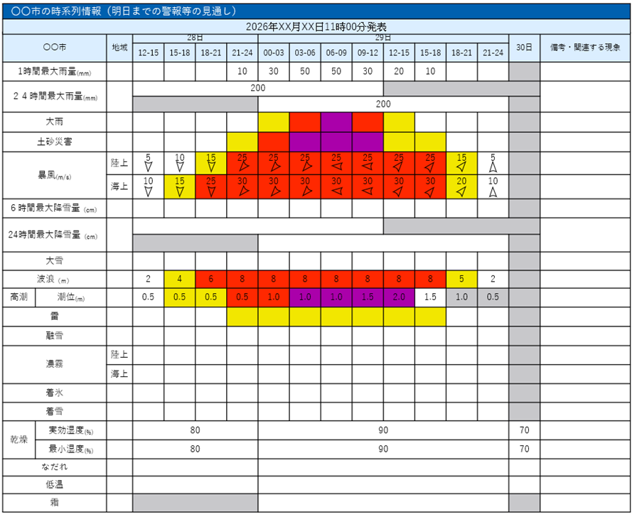
早期注意情報・時系列情報
早期注意情報（警戒レベル１）は、５日先までの警報級の現象の可能性を発表
時系列情報は、警報・注意報に先立って、翌日までの気象状況の見通しを、毎日4回発表
早期注意情報（警報級の可能性）
 | 1日 | 2日 |  |  |  | 3日 |  | 4日 | 5日 | 6日
警報級の可能性 | 18-24 | 00-06 | 06-12 | 12-18 | 18-24 | 00-12 | 12-24
大雨 | － | ［中］ | ［高］ | ［中］ | － | － | － | － | － | －
土砂災害 | － | ［中］ | ［高］ | ［高］ | ［中］ | ［中］ | －
  明後日までを対象とした情報について、現行では大雨に含まれる土砂災害の警報級の可能性を切り分けて発表するとともに、現行よりも情報の時間幅を細分化。
時系列情報（明日までの警報等の見通し）
災害切迫
特別警報基準を超えると予想される時間帯
危険警報基準を超えると予想される時間帯
(土砂災害、高潮については、危険警報発表
の可能性がある時間帯)
危険
警報基準を超えると予想される時間帯
(土砂災害、高潮については、警報発表の
可能性がある時間帯)
警戒
注意報基準を超えると予想される時間帯
(高潮については、注意報発表の可能性がある時間帯)
注意
9

Slide 11
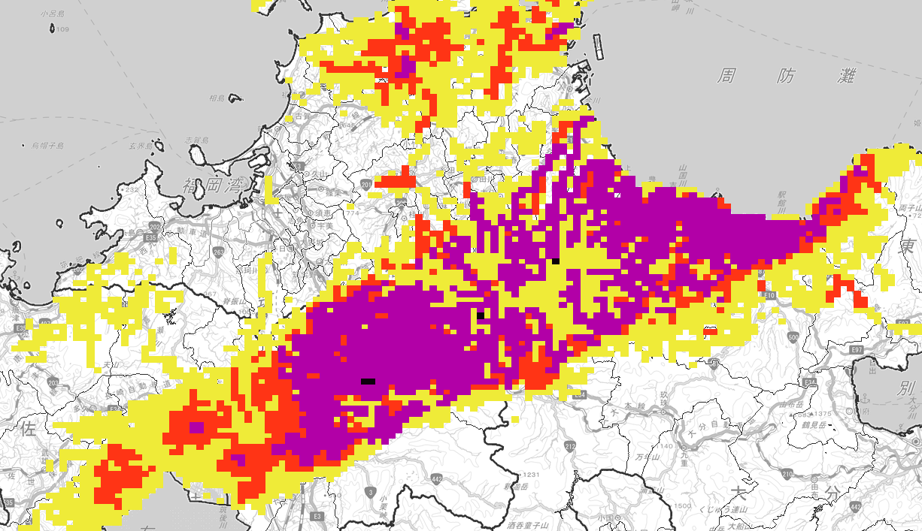
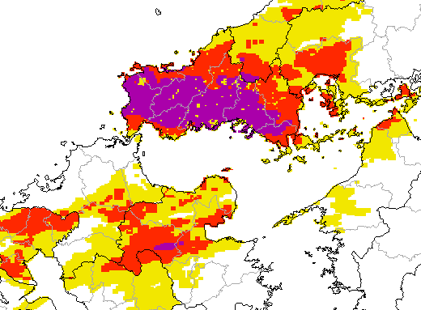
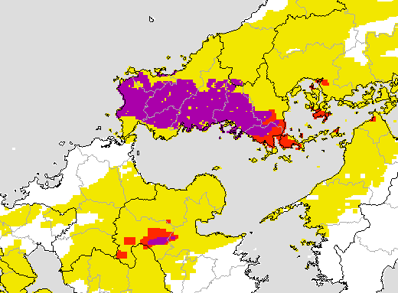
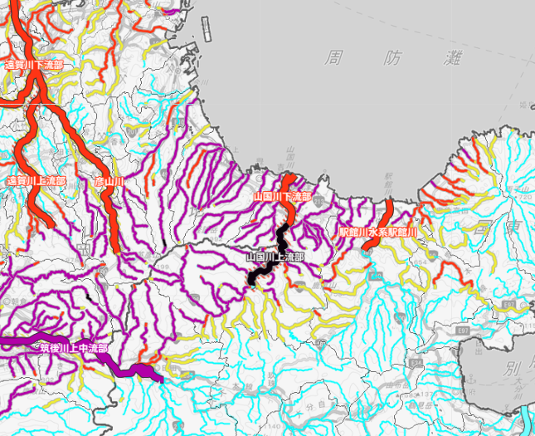
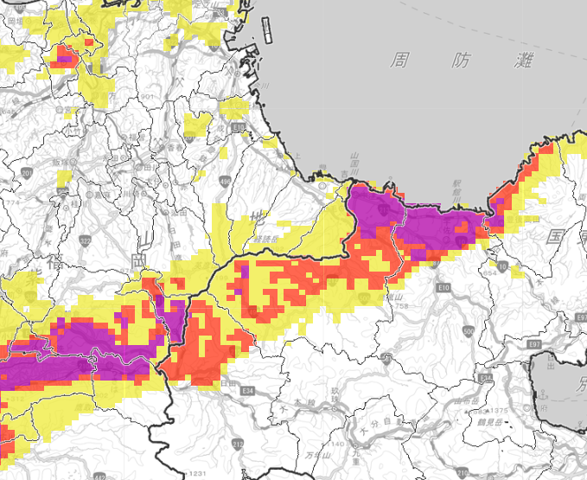
キキクル
大雨や土砂災害に関する情報が発表された際、危険度が高まっている地域を確認するにはキキクルを活用してください。
「大雨キキクル」は、大河川以外の河川の氾濫と浸水の危険度を重ねて表示するもので、大雨に関する情報に対応しています。
「土砂キキクル」の警戒（赤色）については、 以下の特性に留意が必要です。
  現行に比べ、警戒（赤色）の判定が狭く、注意（黄色）から危険（紫色）のケースが多くなります。
  4～６時間先に警戒レベル４相当の基準に達すると予想してレベル３土砂災害警報を発表した場合には、警戒（赤色）の判定が出ていないことがあります。
大雨キキクル（イメージ）
土砂キキクルの特性変化（イメージ）
現行
統合して表示
洪水
キキクル
浸水
キキクル
気象庁HPでは現行の洪水キキクルと浸水キキクルも切り替えて閲覧可能
10

Slide 12
気象防災速報・気象解説情報
警戒レベル相当情報やそれ以外の警報等を補足する情報として、線状降水帯など顕著現象が発生または発生しつつある場合に「気象防災速報」を発表します。
現在・今後の気象状況や災害発生の危険度の見通しなどを網羅的に解説する情報として、「気象解説情報」も適宜に発表します。
気象防災速報 ・・・極端な現象を速報的に伝える情報（府県単位でのみ発表）
現状
今後（令和８年度出水期～）
記録的短時間大雨情報
気象防災速報（記録的短時間大雨）
顕著な大雨に関する気象情報
気象防災速報（線状降水帯発生）
気象防災速報（線状降水帯直前予測）
(R8運用開始予定)
顕著な大雪に関する気象情報
気象防災速報（短時間大雪）
竜巻注意情報
気象防災速報（竜巻注意/竜巻目撃）
気象解説情報 ・・・現在・今後の気象状況を網羅的に解説する情報（全国・地方・府県単位で発表）
現状
今後（令和８年度出水期～）
線状降水帯半日前予測を記載した
全般/地方/府県気象情報
気象解説情報（線状降水帯半日前予測）
全般台風情報(総合情報)
気象解説情報（台風第○号）
大雨に関する
全般/地方/府県気象情報
気象解説情報（大雨）
11

Slide 13
河川管理者等による氾濫に係る通報
○氾濫によって住民の生命に影響が及ぶ蓋然性が高くなる状況（警戒レベル５となる場合）においては、その状況の速やかな把握や迅速な身の安全を守る行動等の対応をとることが重要となります。
○氾濫による著しい危険が切迫した状態にあることを、河川管理者等が水防事務を担う都道府県知事等にプッシュ型で通報し、通報を受けた都道府県知事が、水防関係者に通知を行うことで、市町村長等による迅速な緊急安全確保措置の指示やその他の的確な水防活動に繋げます。
※なお、通報を受けた都道府県知事が気象庁長官にも通知を行うことで、特別警報の発表の判断要素として活用されます。
※浸水想定区域・・・住宅等が所在する区域において、洪水や高潮による氾濫等により浸水が想定される区域（市町村がハザードマップを作成することとなっています）
12

Slide 14
防災気象情報の令和8年5月下旬からの主な変更点
河川氾濫・大雨
洪水予報河川では、新設する河川氾濫の特別警報をレベル５氾濫特別警報とし、
（発表には、河川管理者の氾濫通報を活用）
水位周知河川では、これまでの水位情報による氾濫危険情報等の発表を続けつつ、
氾濫通報に基づく氾濫発生情報の充実を図る。
その他河川・下水道では、氾濫通報に基づく氾濫発生情報の充実を図る。
洪水警報は、運用せず、大雨の予報・警報と一体化。
（レベル４大雨危険警報を新設）
土砂災害
警戒レベル４相当は、現在の土砂災害警戒情報からレベル４土砂災害危険警報に変更。
レベル３土砂災害警報は、3時間先※にレベル４土砂災害危険警報の基準に達すると予想
される場合に発表。
※4～6時間先にレベル４基準に到達すると予想が可能な場合にも発表
高潮
レベルに合わせた名称変更。
気象庁の潮位予測、国土交通省の波の打上げ高予測、都道府県の集約する地形情報等を結集し、
国土交通大臣が指定する海岸について、三者で共同して予報・警報を実施
氾濫通報に基づく氾濫発生情報の充実を図る。
共通
情報名称にレベルの数字をつけて発表。
レベル２では「注意報」、レベル３では「警報」と統一感を持った名称へ。
13

